Slide 1
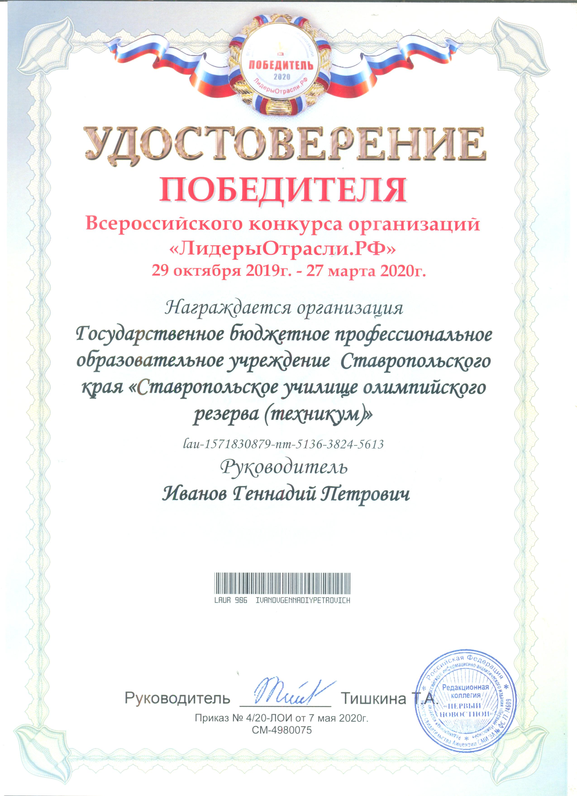
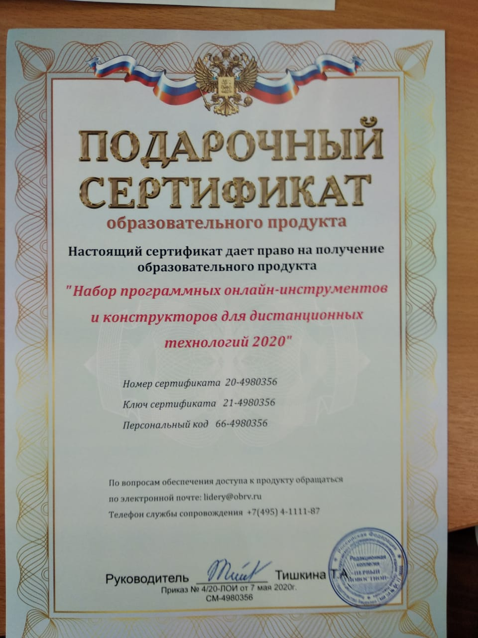
НАГРАДЫ СУОР
Всероссийский конкурс организаций «ЛидерыОтрасли.РФ» 2019-2020г.г.
По итогам Всероссийского конкурса СУОР стал ПОБЕДИТЕЛЕМ конкурса, награжден грамотой и сертификатом на получение образовательного продукта «Набор програмных онлайн-инструментов и конструкторов для дистанционных технологий 2020».

Slide 2

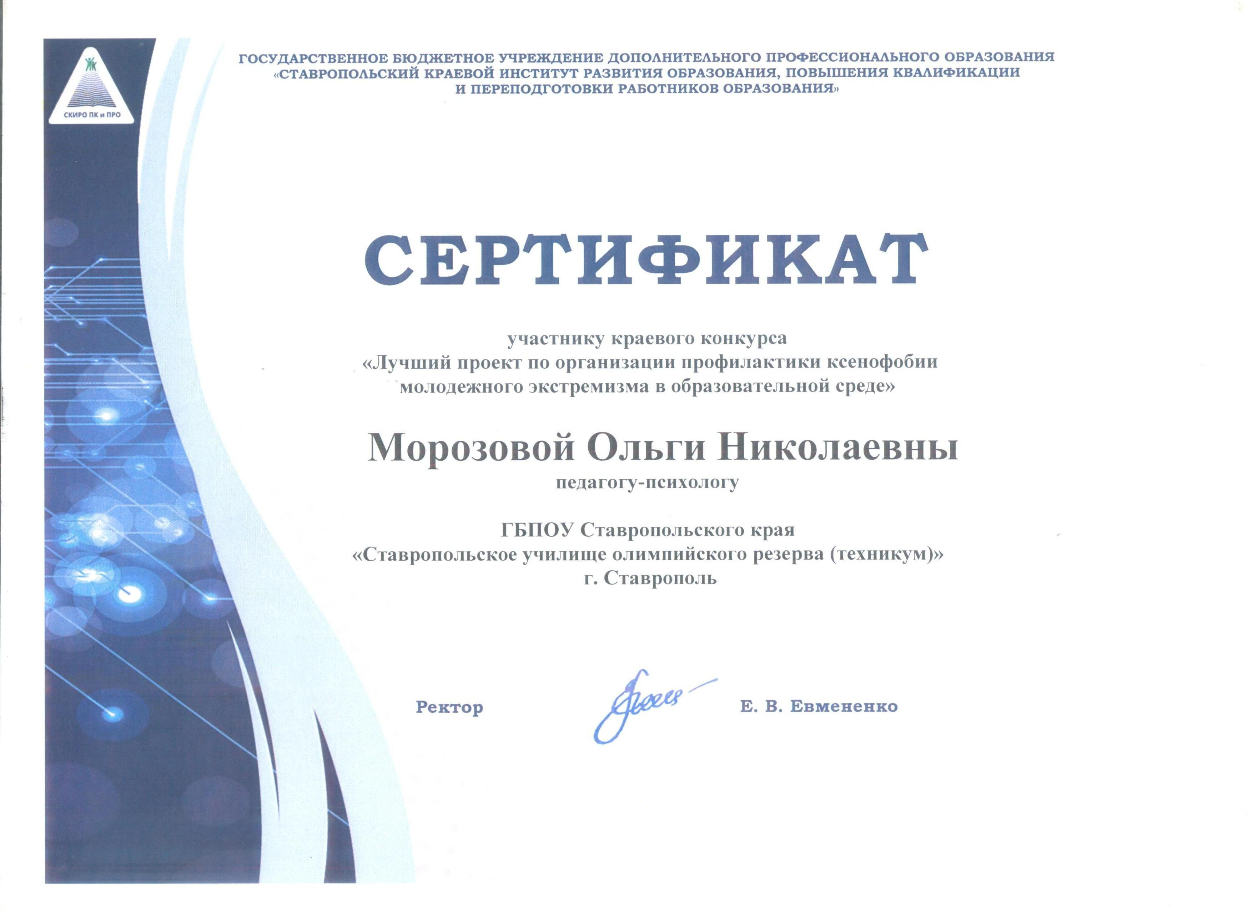
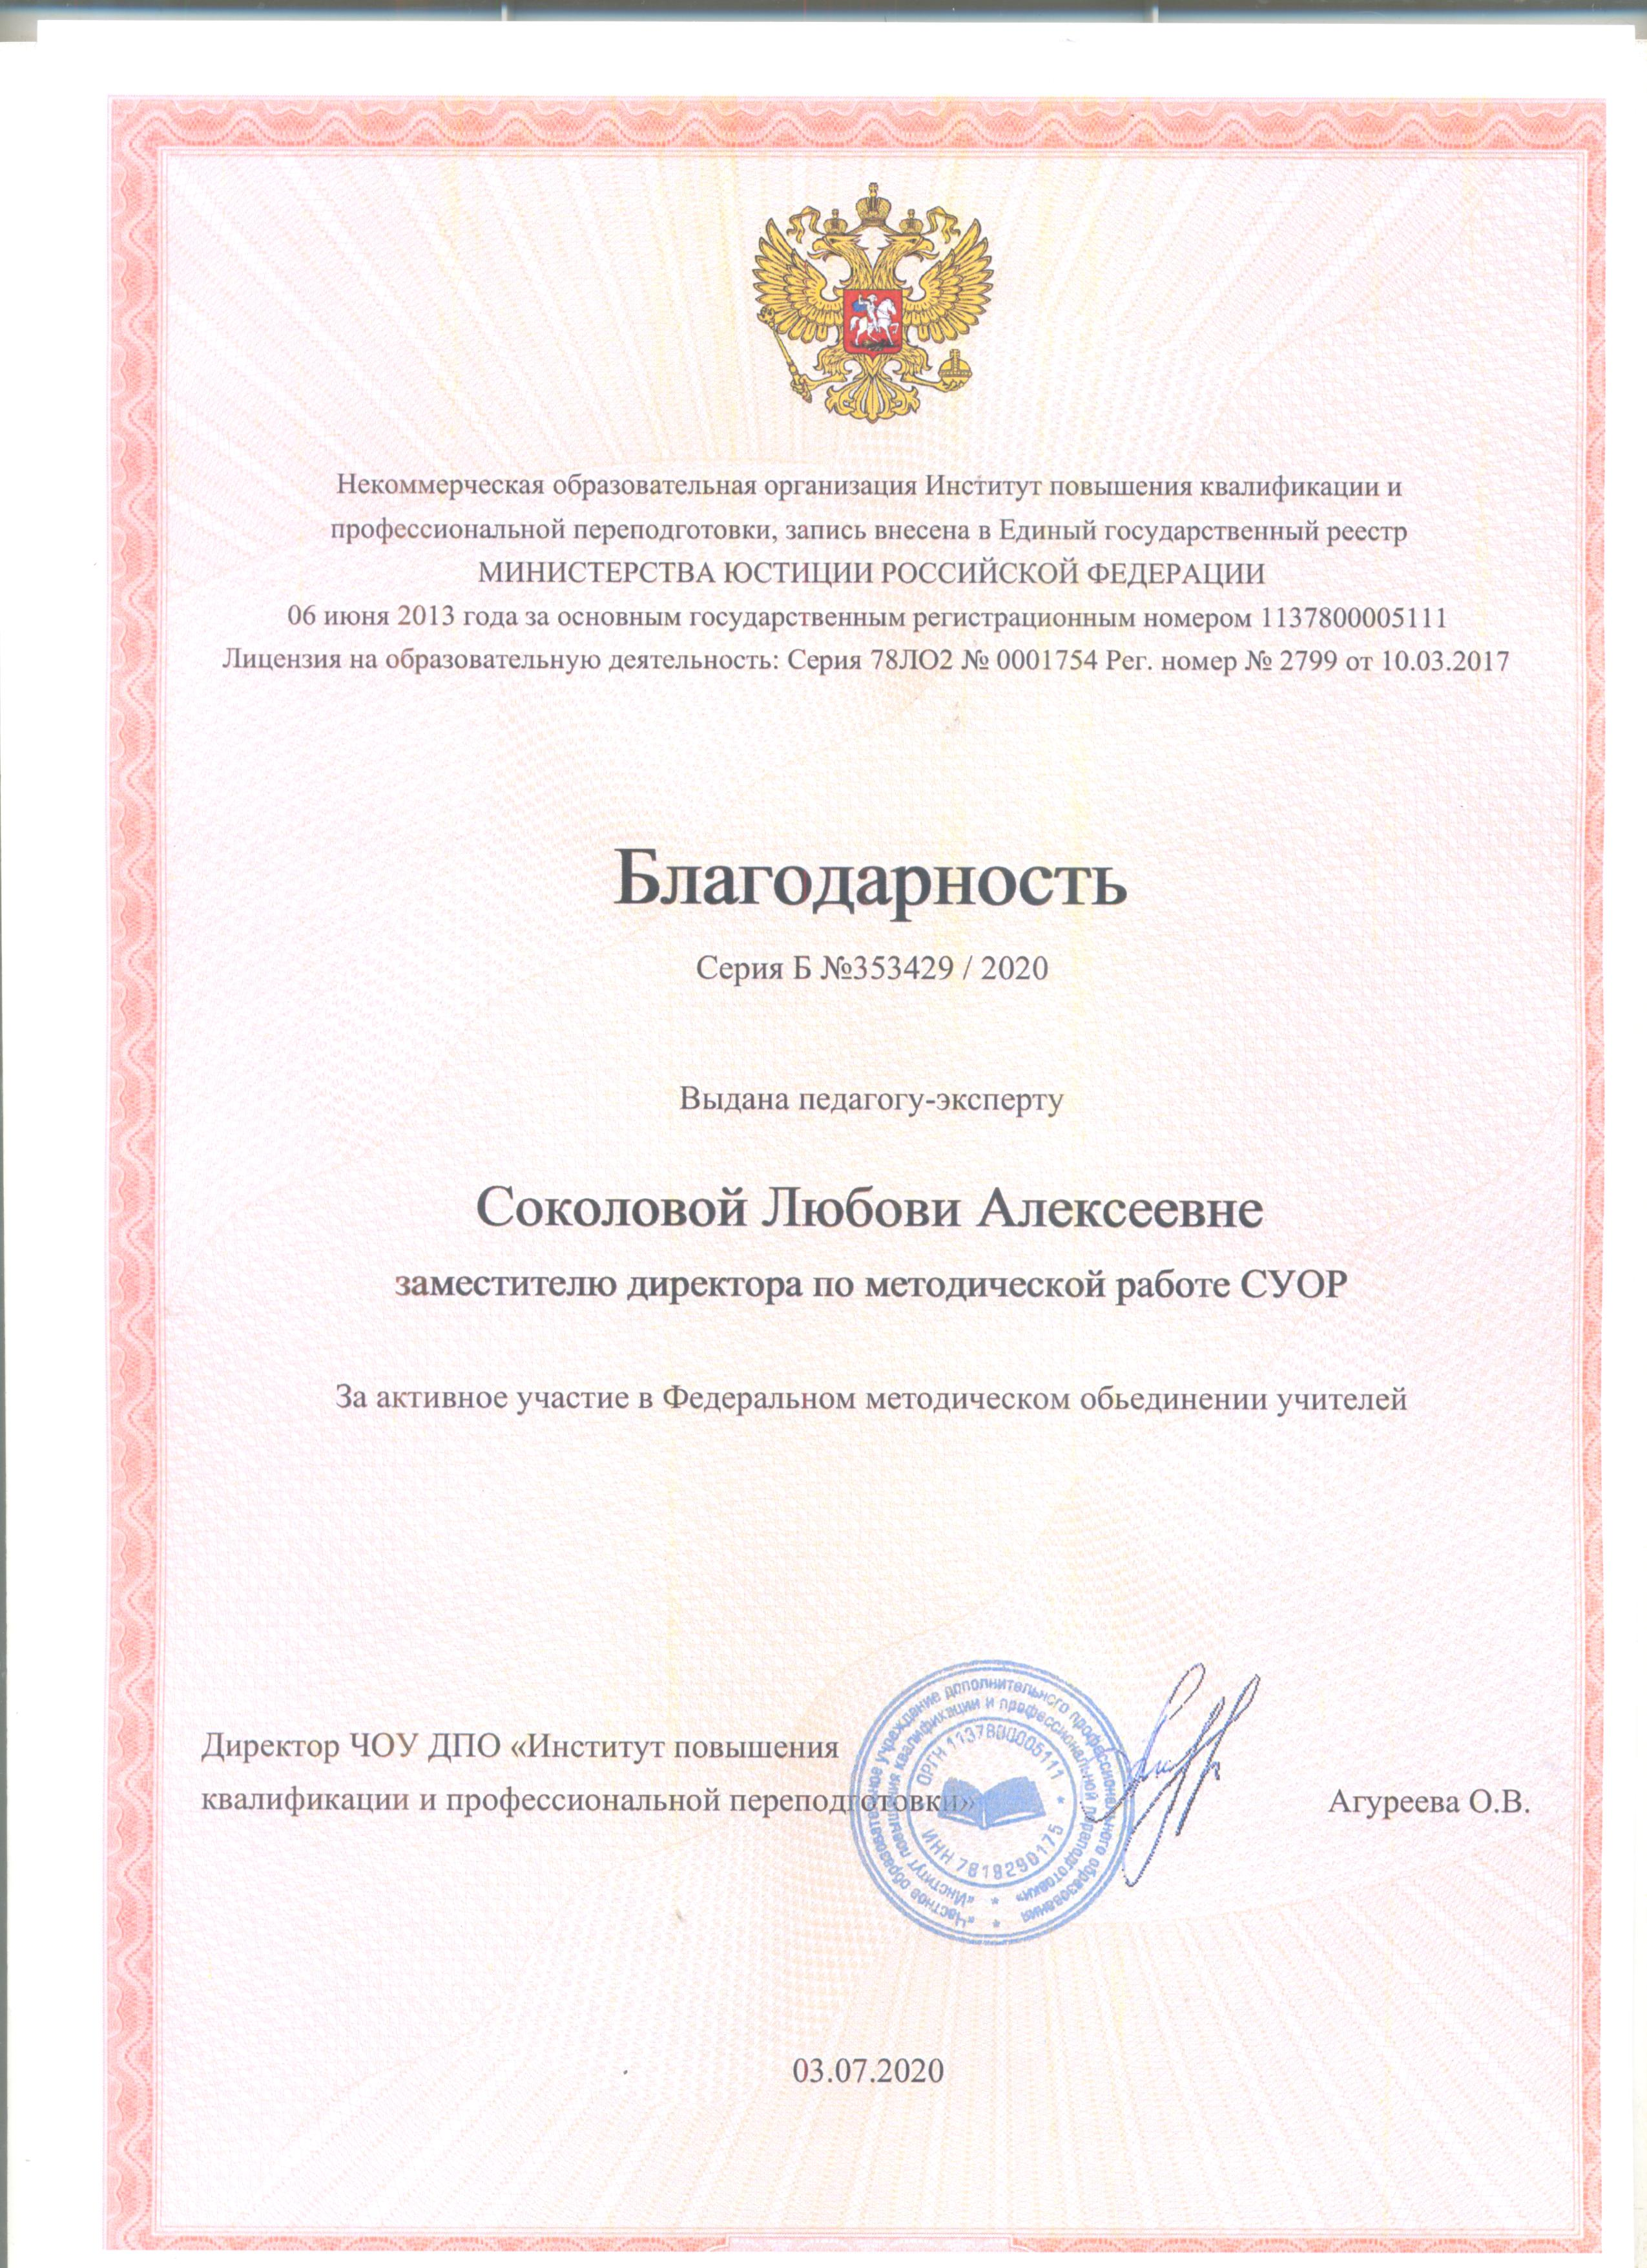
НАГРАДЫ ПЕДАГОГОВ
Морозова О.Н. педагог-психолог, участник краевого конкурса «Лучший проект по организации профилактики ксенофобии и молодежного экстремизма в образовательной среде»2019г.
Нефедьева М.Г. учитель географии и преподаватель экологии, участник краевого конкурса творческих работ в форме эссе «Мои взгляды на формирование экологической грамотности школьников…» 2020г.
Томилец Д.А. педагог дополнительного образования, серебряный призер Всероссийской олимпиады "Педагогическая практика" в номинации: «Работа с родителями в современных условиях».
Соколова Л.А. заместитель директора по методической работе благодарность за активное участие в Федеральном методическом объединении учителей, 2020г. г. Новочеркасск.

Slide 3
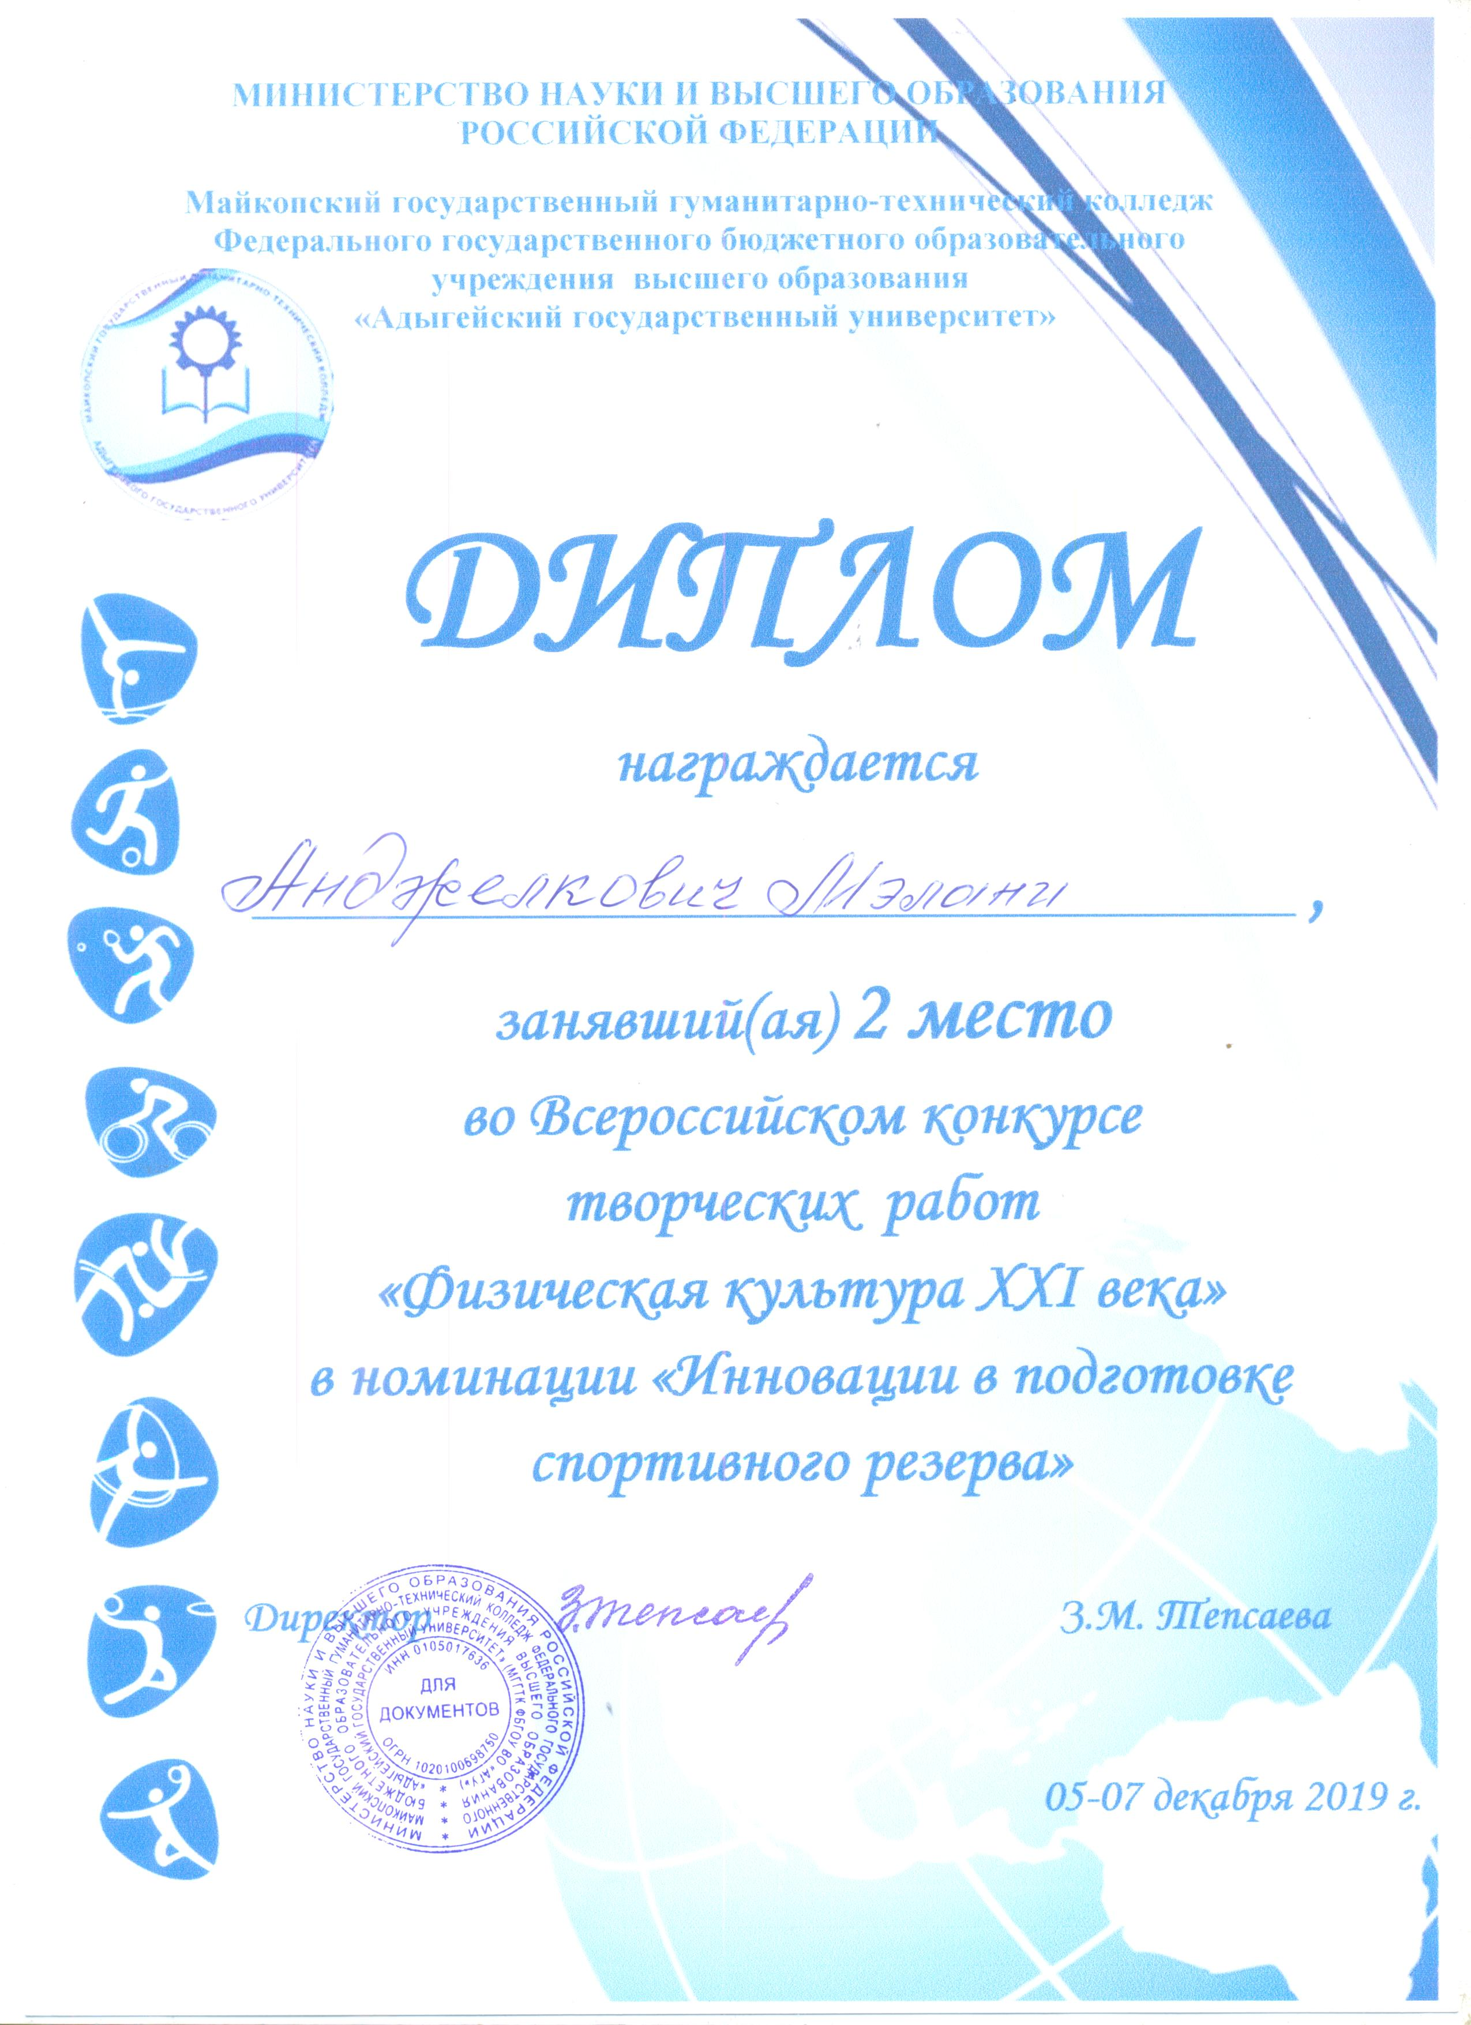
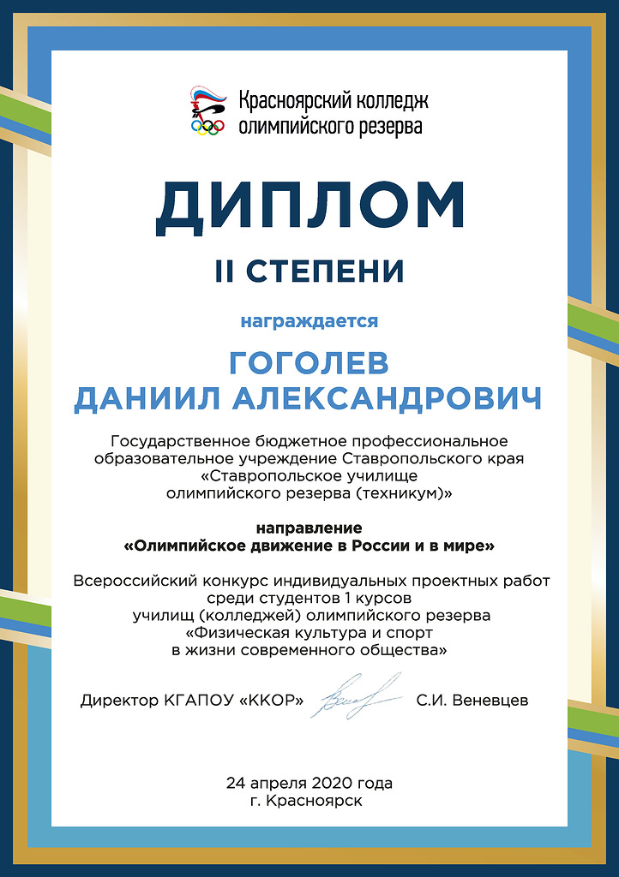

НАГРАДЫ СТУДЕНТОВ
Всероссийский конкурс творческих работ «Физическая культура ХХI века» декабрь 2019г. г. Майкоп в номинации «Инновации в подготовке спортивного резерва» 2 место заняла Анджелкович Мэлани студентка
4 курса, КМС по баскетболу научный руководитель Соколова Л.А.
Всероссийский конкурс индивидуальных проектных работ среди студентов 1 курса «Физическая культура и спорт в жизни современного общества» апрель 2020г. г. Красноярск 2 место заняли: Денека Даниил рук. Ларцева Е.В. и Гоголев Даниил рук. Кретова Е.И.
Международный конкурс «Час экологии и энергосбережения», Всероссийский географический диктант 2019г. участие руководитель Нефедьева М.Г.
Международная Олимпиада «Инфоурок» ноябрь 2019г. 52 участника, из них 10 победителей по математике, биологии, английскому языку (углубленный уровень)
1 место -3 чел. 2 место- 2 чел. 3 место- 5 чел.
руководители: Герасименко Я.В., Калинина Т.Н., Беленькая С.Г., Уварова Г.Э.

Slide 4
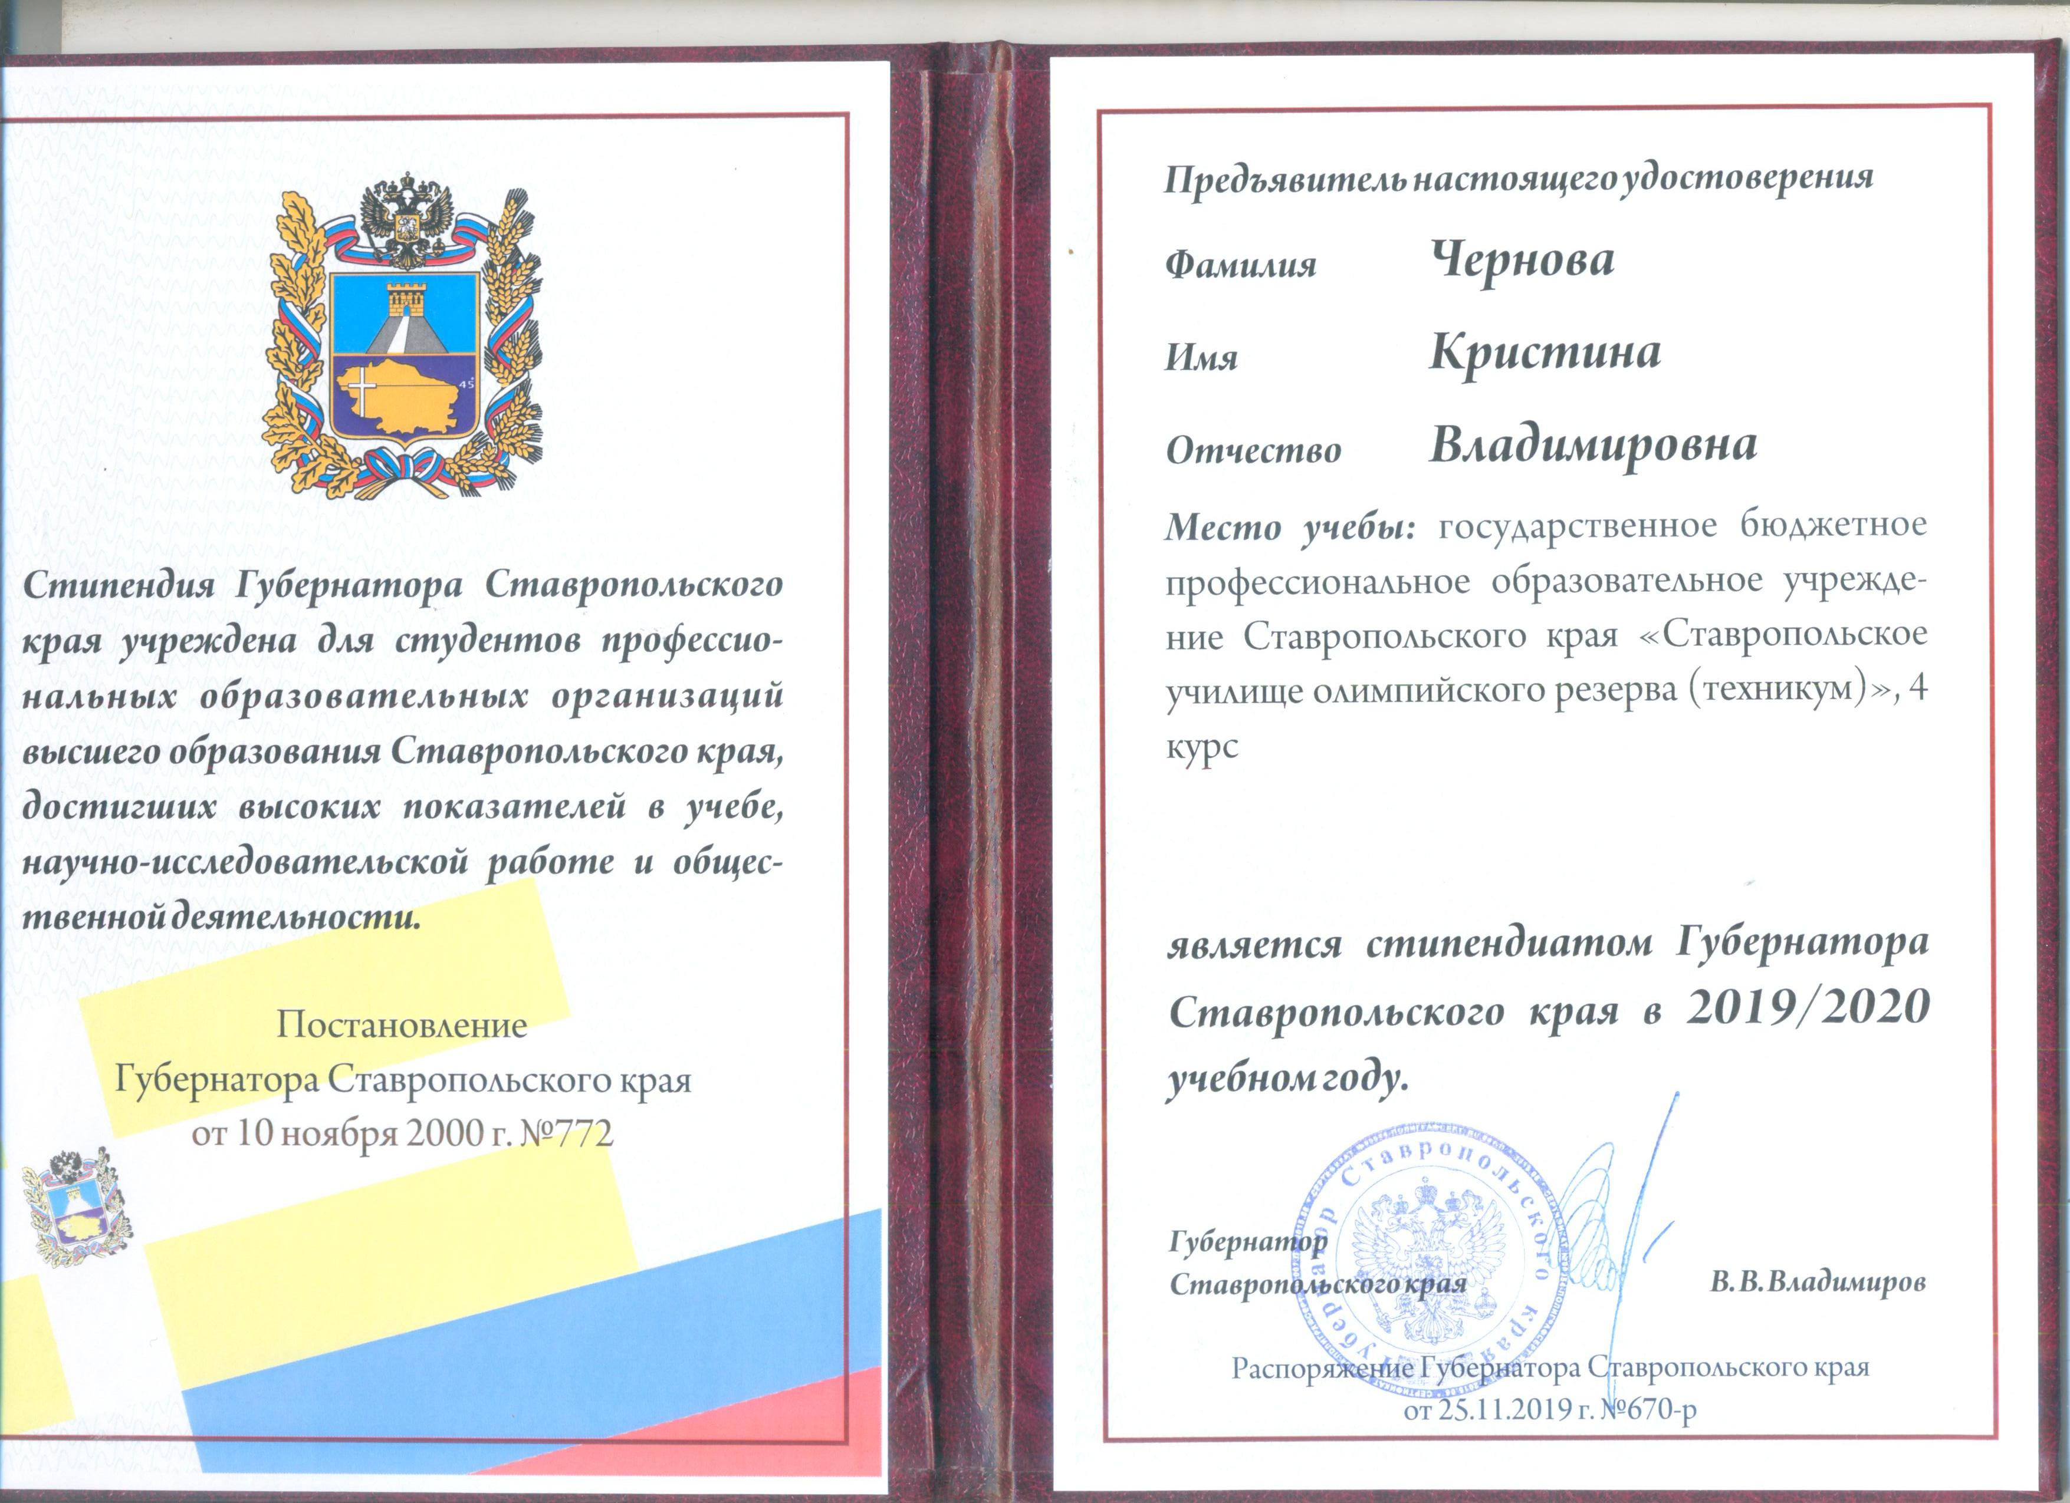
Чернова Кристина Владимировна
Более 12 лет занимается спортом, является кандидатом в мастера спорта по плаванию. Серебряный призер 1 этапа Кубка России по плаванию (2018г., г. Ростов-на-Дону), победитель и призер чемпионатов Федерального округа по плаванию (2018г. г. Астрахань, 2019г.), многократный победитель чемпионатов и первенств Ставропольского края по плаванию (2018г., 2019г.).
Она также является многократным победителем и призером международных, Всероссийских, краевых и городских танцевальных конкурсов в составе хореографического коллектива «Эксклюзив». Принимает активное участие в жизни города, была организатором-волонтером III Международного фестиваля «СТУДЕНЧЕСКАЯ ВЕСНА стран БРИКС и ШОС». Кристина отстаивала честь СУОР на ХХVII Краевом фестивале «Студенческая весна Ставрополья – 2019», завоевала титул «МИСС КРАСА АРТ-ПРОФИ 2019» в рамках открытого краевого конкурса интеллекта, спорта и творчества «КРАСА АРТ-ПРОФИ», являлась участницей городского конкурса, посвященного Дню России «Мисс Россия-Ставрополь 2019».
СТИПЕНДИАТ ГУБЕРНАТОРА СТАВРОПОЛЬСКОГО КРАЯ

Slide 5
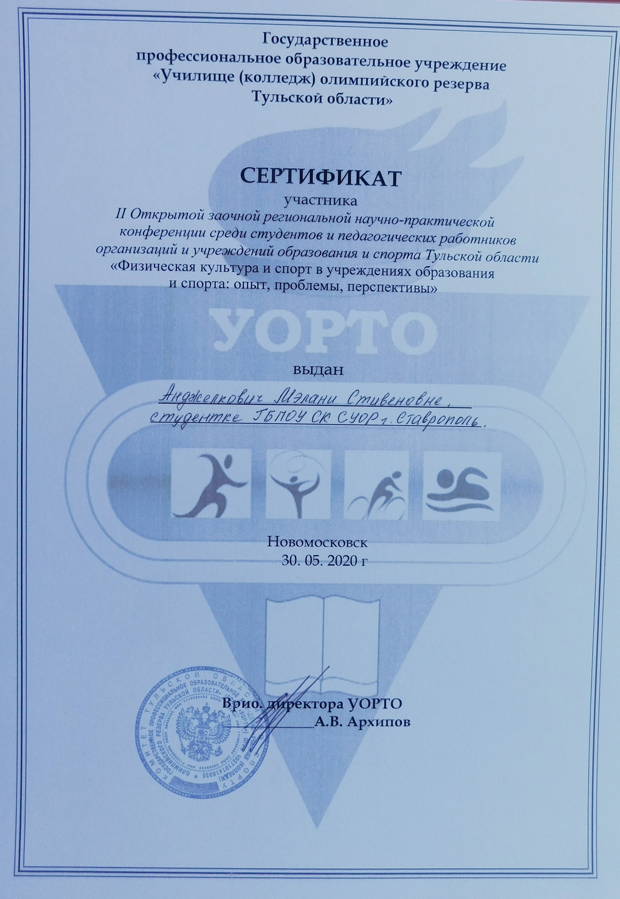
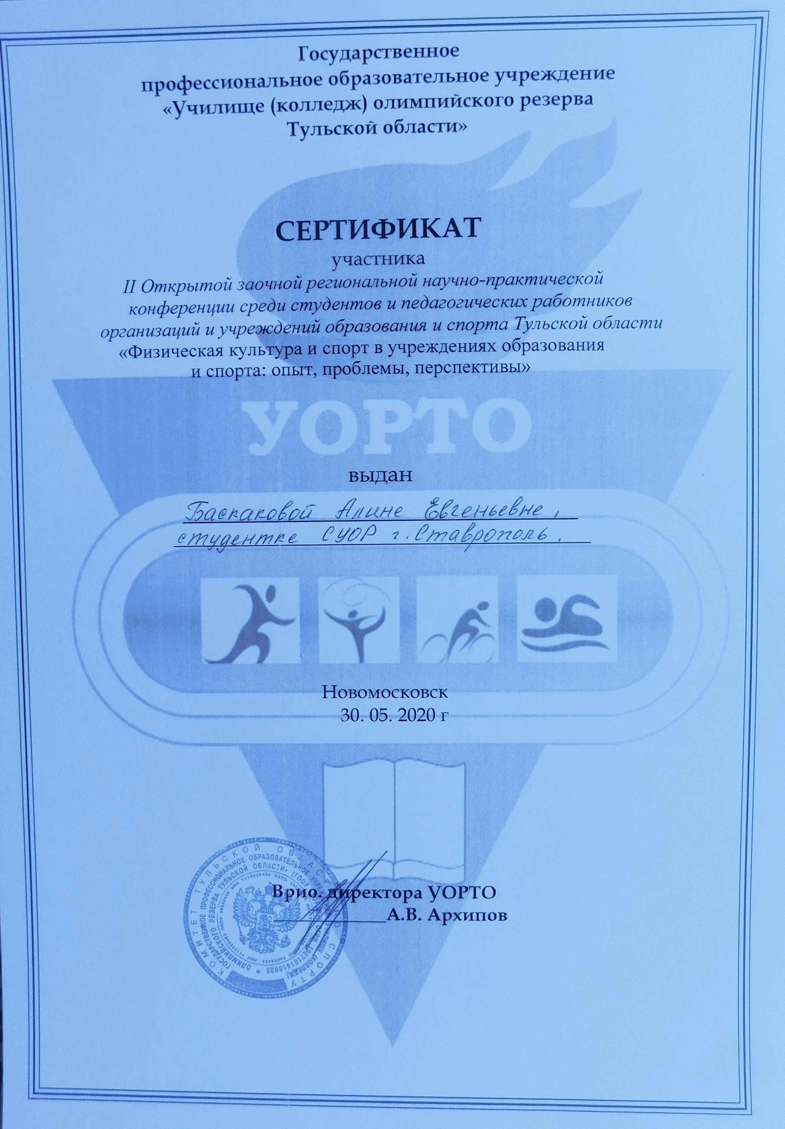
ВСЕРОССИЙСКИЕ НАУЧНО-ПРАКТИЧЕСКИЕ КОНФЕРЕНЦИИ
Совершенствование Федерального государственного образовательного стандарта среднего профессионального образования по специальности 49.02.01-Физическая культура и профессионального стандарта «Тренер» г. Москва, февраль 2020г. Соколова Л.А.-заместитель директора, Баскакова Алина студентка 4 курса СУОР.
Физическая культура и спорт в образовательных учреждениях: опыт, проблемы, перспективы. г. Новомосковск, Тульская обл., май 2020г. Соколова Л.А.-заместитель директора, Баскакова Алина, Анджелкович Мэлани студентки 4 курса СУОР.

